Slide 1
CS1 Task 12: State Pattern
Design pattern

Slide 2
Konzept
ermöglicht zustandsabhängiges Verhalten
Äusseres Verhalten abhängig vom inneren Zustand
Zustände in eigene Klassen ausgelagert
Notes:
Ziel: dynamisch, d.h. zur Laufzeit
Akteure: Component = Klasse, dessen Verhalten wir ändern wollen
Decorator = Klasse zum Dekorieren

Slide 3
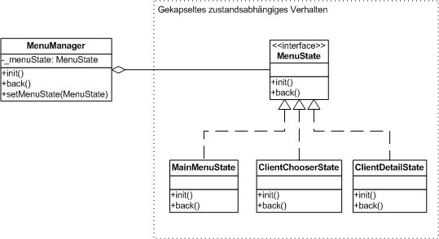
Konzept

Slide 4
Vor-/Nachteile
Vorteile
Verständlichkeit
Erweiterbarkeit
Trennung Verantwortlichkeit
Wiederverwendbarkeit
Nachteile
Erhöhte Klassenanzahl
Erhöhter Implementationsaufwand
Notes:
Verständlichkeit: Auslagerung einzelner Zustände
Erweiterbarkeit: neue Zustände easy hinzufügbar

Slide 5
Anwendungsbeispiele
Navigation
Stoppuhr
Werkzeuge in Zeichnungstool

